Slide 1


Slide 2






تعيين تلميذ(ة) للإجابة.
توجيهات و شرح التعليمات.
عرض فيديو.
المرور بين الصفوف للمساعدة و تصحيح الإنجازات.
عمل في ثنائيات.
نهاية الشريط، المرور إلى الشريحة الموالية.

Slide 3

تنظيم حصص الأسبوع
اليوم 4 -
اليوم1 -
نشاط اعتيادي.
إنتاج كتابي – الحصة 3 .
إنتاج كتابي – الحصة4 .
نشاط اعتيادي.
أساليب.
استماع وتحدث .
اليوم 5 -
اليوم2 -
نشاط اعتيادي.
قراءة : الحصة -4- .
إنتاج كتابي الحصة 5.
نشاط اعتيادي.
قراءة : الحصة -1- .
قراءة الحصة-2- .
اليوم 6 -
اليوم 3 -
مراجعة توليف (شكل وفهم) + دعم (50)د
قراءة إثرائية –(20)د.
نشاط اعتيادي.
قراءة : الحصة-3- .
تراكيب.
Révision
Lecture offerte

Slide 4





هيكلة حصة اليوم
- 01 افتتاح الحصة
ترحيب ؛
تدبير السلوك؛
نشاط اعتيادي.
2- قراءة: مشاعر أحوال(ح3).
أتذوق النص.
- 03تراكيب
المفعول فيه.

Slide 5

عند نهاية الحصة
على الأقل % 80 من المتعلمين سيكونون قادرين على:
إنتاج فقرة للتعريف بفن من الفنون الجميلة.
تذوق جمالية التعبير في قصيدة "المشاعر أحوال".
تحديد المفعول فيه في جملة.

Slide 6

افتتاح الحصة
افتتاح الحصة
ترحيب ؛
تدبير السلوك؛
نشاط اعتيادي.

Slide 7

مرحبا بكم، سنبدأ حصة اللغة العربية.
اختــتام الحــصة
تراكيب
قراءة ح3
افتتاح الحصة

Slide 8





حاولوا الالتزام بهذه السلوكات. من يذكرنا بها؟
اختــتام الحــصة
تراكيب
قراءة ح3
افتتاح الحصة
أُصَحِّحُ أَخْطائي عَلى كُرّاسَتي وَدَفْتَري.
أَتَحَدَّثُ بِلُغَةٍ عَرَبِيَّةٍ سَليمَةٍ مِنَ ٱلأَخْطاءِ.

Slide 9


ضعوا الكراسة والدفتر واللوحة في القمطر.
اختــتام الحــصة
تراكيب
قراءة ح3
افتتاح الحصة

Slide 10
في هذه الحصة ستكتبون فقرة للتعريف بفن من الفنون الجميلة.
اختــتام الحــصة
تراكيب
قراءة ح3
افتتاح الحصة
أَكْتُبُ فِقْرَةً لِلتَّعْريفِ بِفَنٍّ.

Slide 11
خذوا دفاتر البحث، وحاولوا كتابة فقرة للتعريف بفن من اختياركم مستعملين الأساليب التالية.
اختــتام الحــصة
تراكيب
قراءة ح3
افتتاح الحصة
………… فَنٌّ ….....……… يَتَمَيَّزُ ………… مِنْ أَدَواتِهِ …….....…… وَمِنْ إِنْتاجاتِهِ …………

Slide 12
من يقرأ إنتاجه؟ الفائز من قدم تعريفا جيدا بلغة سليمة.
اختــتام الحــصة
تراكيب
قراءة ح3
افتتاح الحصة
أَقْــــرَأُ إِنْتاجي.

Slide 13

الفائزون في هذه الحصة هم ...........................................................................
اختــتام الحــصة
تراكيب
قراءة ح3
افتتاح الحصة

Slide 14
قراءة
المشاعر أحوال( ح3).
تذوق جمالية التعبير في القصيدة.

Slide 15
نبدأ حصتنا بتذكر معاني بعض المفردات من القصيدة. من يختار مفردة ويقدم معناها؟
اختــتام الحــصة
تراكيب
قراءة ح3
افتتاح الحصة
أَحْوالٌ
قَسَماتٌ
أَهْوالٌ

Slide 16

نتذكر جماعة. من يقرأ؟
اختــتام الحــصة
تراكيب
قراءة ح3
افتتاح الحصة
أَوْضاعٌ وظُروفٌ تَتَغَيَّرُ مَعَ ٱلْوَقْتِ.
أَحْوالٌ
أُمورٌ شَديدَةٌ ومُخيفَةٌ.
أَهْوالٌ
مَلامِحُ ٱلْوَجْهِ وتَعابيرُهُ.
قَسَماتٌ

Slide 17
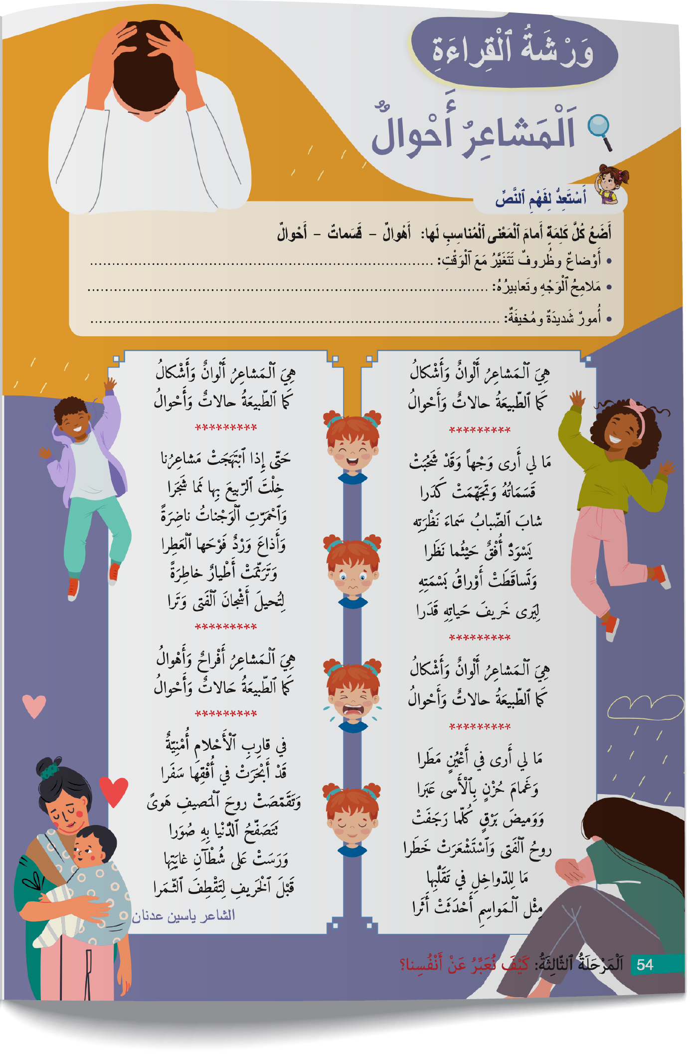

نمر إلى الواجب المنزلي. من يقوم إلى السبورة ويلقي القصيدة بشكل معبر؟ الفائز من قدم أحسن إلقاء.
اختــتام الحــصة
تراكيب
قراءة ح3
افتتاح الحصة

Slide 18
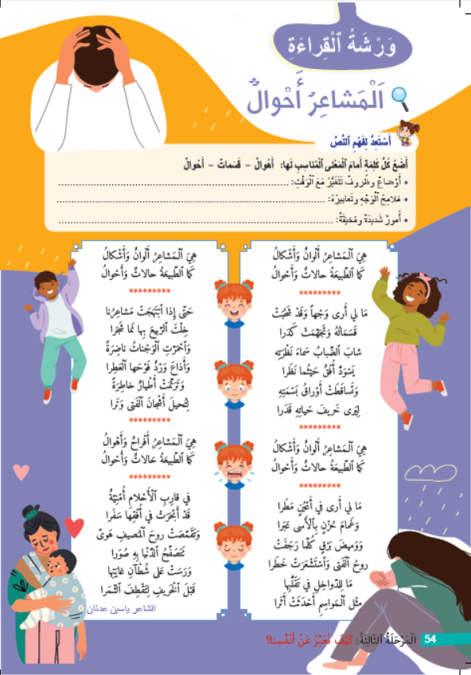
خذوا كراساتكم الصفحة 54.
اختــتام الحــصة
تراكيب
قراءة ح3
افتتاح الحصة

Slide 19
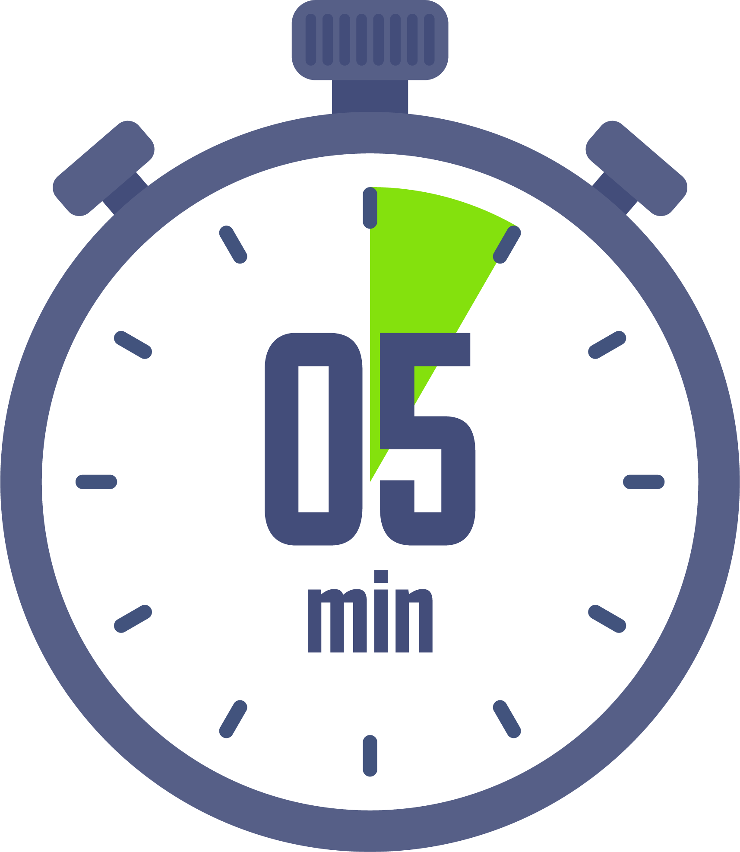
من يقرأ مستحضرا الضوابط التالية؟
اختــتام الحــصة
تراكيب
قراءة ح3
افتتاح الحصة
أَصِلُ قِراءَةَ ٱلْكَلِماتِ بَعْضِها بِبَعْضٍ (لا أَنْطِقُ هَمْزَةَ ٱلْوَصْلِ في وَسَطِ ٱلْكَلامِ)؛
1
أَتَقَمَّصُ ٱلْمَشاعِرَ ٱلَّتي تُعَبِّرُ عَنْها كُلُّ عِبارَةٍ لِيَتَّضِحَ ٱلْمَعْنى؛
2
أَحْتَرِمُ ٱلْإيقاعَ.
3

Slide 20
لنتذكر جماعة مضامين القصيدة . من يقرأ السؤال ثم يجيب عنه؟
اختــتام الحــصة
تراكيب
قراءة ح3
افتتاح الحصة
عَمَّ يَتَحَدَّثُ ٱلشّاعِرُ في ٱلْقَصيدَةِ؟

Slide 21
اختــتام الحــصة
تراكيب
قراءة ح3
افتتاح الحصة
بِمَ شَبَّهَ ٱلشّاعِرُ مَشاعِرَ ٱلْإِنْسانِ في ٱلْقَصيدَةِ؟

Slide 22
اختــتام الحــصة
تراكيب
قراءة ح3
افتتاح الحصة
ما ٱلْمَشاعِرُ ٱلْمَذْكورَةُ في ٱلْقَصيدَةِ؟

Slide 23
اختــتام الحــصة
تراكيب
قراءة ح3
افتتاح الحصة
عَلامَ يَدُلُّ عُنْوانُ ٱلْقَصيدَةِ «اَلْمَشاعِرُ أَحْوالٌ»؟

Slide 24

خذوا ألواحكم.
اختــتام الحــصة
تراكيب
قراءة ح3
افتتاح الحصة

Slide 25
أجيبوا عن السؤال التالي على ألواحكم.
اختــتام الحــصة
تراكيب
قراءة ح3
افتتاح الحصة
اِسْتَخْرِج(ي) مِنَ ٱلنَّصِّ مُفْرَداتٍ دالَّةً عَلى ٱلْفَرَحِ.

Slide 26
اختــتام الحــصة
تراكيب
قراءة ح3
افتتاح الحصة
اِسْتَخْرِج(ي) مِنَ ٱلنَّصِّ مُفْرَداتٍ دالَّةً عَلى ٱلْحُزْنِ.

Slide 27
ننتقل إلى نشاط الكلمات المسجوعة. أجيبوا على ألواحكم.
اختــتام الحــصة
تراكيب
قراءة ح3
افتتاح الحصة
اِسْتَخْرِج(ي) مِنَ ٱلنَّصِّ مُفْرَداتٍ مَسْجوعَةً مَعَ كَلِمَةِ" أَهْوالٌ".

Slide 28
اختــتام الحــصة
تراكيب
قراءة ح3
افتتاح الحصة
اِسْتَخْرِج(ي) مِنَ ٱلنَّصِّ مُفْرَداتٍ مَسْجوعَةً مَعَ كَلِمَةِ" وَتَرا".

Slide 29
اختــتام الحــصة
تراكيب
قراءة ح3
افتتاح الحصة
اِسْتَخْرِج(ي) مِنَ ٱلنَّصِّ مُفْرَدَةً مَسْجوعَةً مَعَ كَلِمَةِ" ناظِرَةٌ".

Slide 30
ننتقل إلى دراسة الصور الجمالية في النص. ما الأسلوب الذي وظفه الشاعر في البيت التالي؟
اختــتام الحــصة
تراكيب
قراءة ح3
افتتاح الحصة
هِيَ ٱلْمَشاعِرُ أَلْوانٌ وَأَشْكالُ
كَما ٱلطَّبيعَةُ حالاتٌ وَأَحْوالُ

Slide 31
أسلوب التشبيه.
اختــتام الحــصة
تراكيب
قراءة ح3
افتتاح الحصة
أُسْلوبُ ٱلتَّشْبيهِ
هِيَ ٱلْمَشاعِرُ أَلْوانٌ وَأَشْكالُ
كَما ٱلطَّبيعَةُ حالاتٌ وَأَحْوالُ

Slide 32
تتذكرون عناصر التشبيه التي تعلمتموها سابقا. من يحددها في البيت التالي؟
اختــتام الحــصة
تراكيب
قراءة ح3
افتتاح الحصة
هِيَ ٱلْمَشاعِرُ أَلْوانٌ وَأَشْكالُ
كَما ٱلطَّبيعَةُ حالاتٌ وَأَحْوالُ
وَجْهُ ٱلشَّبَهِ
اَلْمُشَبَّهُ بِهِ
أَداةُ ٱلتَّشْبيهِ
اَلْمُشَبَّهُ

Slide 33
نصحح. من يقرأ
اختــتام الحــصة
تراكيب
قراءة ح3
افتتاح الحصة
هِيَ ٱلْمَشاعِرُ أَلْوانٌ وَأَشْكالُ
كَما ٱلطَّبيعَةُ حالاتٌ وَأَحْوالُ
اَلتَّنَوُّعُ وَٱلْٱخْتِلافُ
اَلطَّبيعَةُ
كَـ
اَلْمَشاعِرُ
وَجْهُ ٱلشَّبَهِ
اَلْمُشَبَّهُ بِهِ
أَداةُ ٱلتَّشْبيهِ
اَلْمُشَبَّهُ

Slide 34
ابحثوا في القصيدة عن بيت آخر يتضمن تشبيها.
اختــتام الحــصة
تراكيب
قراءة ح3
افتتاح الحصة
أَبْحَثُ في ٱلْقَصيدَةِ عَنْ بَيْتٍ يَتَضَمَّنُ تَشْبيهاً.

Slide 35
هذا بيت آخر . من يقرأ
اختــتام الحــصة
تراكيب
قراءة ح3
افتتاح الحصة
مَا لِلدَّواخِلِ في تَقَلُّبِها
مِثْل ٱلْمَواسِمِ أَحْدَثَتْ أَثَرا

Slide 36
من يحدد عناصر التشبيه في البيت؟
اختــتام الحــصة
تراكيب
قراءة ح3
افتتاح الحصة
مَا لِلدَّواخِلِ في تَقَلُّبِها
مِثْل ٱلْمَواسِمِ أَحْدَثَتْ أَثَرا
وَجْهُ ٱلشَّبَهِ
اَلْمُشَبَّهُ بِهِ
أَداةُ ٱلتَّشْبيهِ
اَلْمُشَبَّهُ

Slide 37
نصحح. من يقرأ؟
اختــتام الحــصة
تراكيب
قراءة ح3
افتتاح الحصة
مَا لِلدَّواخِلِ في تَقَلُّبِها
مِثْل ٱلْمَواسِمِ أَحْدَثَتْ أَثَرا
اَلتَّقَلُّبُ
اَلْمَواسِمُ
مِثْلَ
اَلدَّواخِلُ
وَجْهُ ٱلشَّبَهِ
اَلْمُشَبَّهُ بِهِ
أَداةُ ٱلتَّشْبيهِ
اَلْمُشَبَّهُ

Slide 38
من يحدد عناصر التشبيه في المقطع التالي.
اختــتام الحــصة
تراكيب
قراءة ح3
افتتاح الحصة
ٱلْمَشاعِرُ أَلْوانٌ وَأَشْكالُ.

Slide 39
نصحح. من يقرأ؟ لاحظوا أن أداة التشبيه غير مذكورة.
اختــتام الحــصة
تراكيب
قراءة ح3
افتتاح الحصة
ٱلْمَشاعِرُ أَلْوانٌ وَأَشْكالُ.
اَلتَّنَوُّعُ
أَلْوانٌ / أَشْكالٌ
؟
اَلْمَشاعِرُ
وَجْهُ ٱلشَّبَهِ
اَلْمُشَبَّهُ بِهِ
أَداةُ ٱلتَّشْبيهِ
اَلْمُشَبَّهُ

Slide 40
ابحثوا في النص عن مقاطع ورد فيها التشبيه دون أداة على غرارا المثال السابق.
اختــتام الحــصة
تراكيب
قراءة ح3
افتتاح الحصة
اَلْمَشاعِرُ أَلْوانٌ وَأَشْكالُ.

Slide 41
مثالان آخران. من يقرأ؟
اختــتام الحــصة
تراكيب
قراءة ح3
افتتاح الحصة
اَلطَّبيعَةُ حالاتٌ وَأَحْوالُ.
اَلْمَشاعِرُ أَفْراحٌ وَأَهْوالُ.

Slide 42
الآن . من يحاول أن يقدم بيتا شعريا على غرار البيت التالي مستعملا أسلوب التشبيه.
اختــتام الحــصة
تراكيب
قراءة ح3
افتتاح الحصة
هِيَ ٱلْمَشاعِرُ أَلْوانٌ وَأَشْكالُ
كَما ٱلطَّبيعَةُ حالاتٌ وَأَحْوالُ

Slide 43
تراكيب
المفعول فيه
تحديد المفعول فيه في جملة.

Slide 44
في هذه الحصة ستتعرفون المفعول فيه وتتعلمون كيف تحددونه في جمل.
اختــتام الحــصة
تراكيب
قراءة ح3
افتتاح الحصة
اَلْمَفْعولُ فيهِ

Slide 45
انتبهوا إلى التعريف التالي للمفعول فيه. سأقرأ .
اختــتام الحــصة
تراكيب
قراءة ح3
افتتاح الحصة
اَلْمَفْعولُ فيهِ ٱسمٌ مَنْصوبٌ، يَرِدُ في ٱلْجُمْلَةِ ٱلْفِعْلِيَّةِ لِبَيانِ مَكانِ وُقوعِ ٱلْفِعْلِ أَوْ زَمانِ وُقوعِهِ.

Slide 46
هذان مثالان. لاحظوا أن المفعول فيه اسم منصوب ويأتي لبيان زمان وقوع الفعل أو مكانه.
اختــتام الحــصة
تراكيب
قراءة ح3
افتتاح الحصة
اِسْمٌ مَنْصوبٌ وَرَدَ في ٱلْجُمْلَةِ لِبَيانِ زَمانِ ٱسْتيقاظِ ٱلْجَدِّ. نُسَمّيهِ أَيْضاً ظَرْفَ زَمانٍ.
اِسْتَيْقَظَ ٱلْجَدُّ باكِراً.
تَوَقَّفَتِ ٱلْحافِلَةُ أَمامَ ٱلْمَدْرَسَةِ.
اِسْمٌ مَنْصوبٌ وَرَدَ في ٱلْجُمْلَةِ لِبَيانِ مَكانِ تَوَقُّفِ ٱلْحافِلَةِ. نُسَمّيهِ أَيْضاً ظَرْفَ مَكانٍ.

Slide 47
هذه أسماء يمكن استعمالها كمفعول فيه. من يقرأ؟
اختــتام الحــصة
تراكيب
قراءة ح3
افتتاح الحصة
ظَرْفُ زَمانٍ | ظَرْفُ مَكانٍ
صَباحاً، مَساءً، ظُهْراً، لَيْلاً، يَوْماً، أُسْبوعاً، شَهْراً، سَنَةً، اَلْآنَ، غَداً، قَبْلَ، بَعْدَ، أَثْناءَ، حينَ، وَقْتاً، فَجْراً، عِشاءً، لَحْظَةً، فَتْرَةً، صَيْفاً، شِتاءً، رَبيعاً، خَريفاً، قَديماً، باكِراً، لاحِقاً... | فَوْقَ، تَحْتَ، بَيْنَ، أَمامَ، خَلْفَ، يَمينَ، يَسارَ، شِمالَ، جَنوبَ، شَرْقَ، غَرْبَ، حَوْلَ، داخِلَ، خارِجَ، خِلالَ، أَثْناءَ...

Slide 48
من ينتج جملة تتضمن مفعولا فيه مستعملا إحدى المفردات الواردة في الجدول؟
اختــتام الحــصة
تراكيب
قراءة ح3
افتتاح الحصة
ظَرْفُ زَمانٍ | ظَرْفُ مَكانٍ
صَباحاً، مَساءً، ظُهْراً، لَيْلاً، يَوْماً، أسْبوعاً، شَهْراً، سَنَةً، اَلْآنَ، غَداً، قَبْلَ، بَعْدَ، أَثْناءَ، حينَ، وَقْتاً، فَجْراً، عِشاءً، لَحْظَةً، فَتْرَةً، صَيْفاً، شِتاءً، رَبيعاً، خَريفاً، قَديماً، باكِراً، لاحِقاً... | فَوْقَ، تَحْتَ، بَيْنَ، أَمامَ، خَلْفَ، يَمينَ، يَسارَ، شِمالَ، جَنوبَ، شَرْقَ، غَرْبَ، حَوْلَ، داخِلَ، خارِجَ، خِلالَ، أَثْناءَ...

Slide 49
الآن. انتبهوا معي كيف سأحدد المفعول فيه في الجملة التالية:
اختــتام الحــصة
تراكيب
قراءة ح3
افتتاح الحصة
حَصَلَ ٱلْمُتَفَوِّقُ عَلى ٱلْجائِزَةِ يَوْمَ ٱلْحَفْلِ.

Slide 50
أولا، أقرأ الجملة ثم أحدد الفعل الوارد فيها.
اختــتام الحــصة
تراكيب
قراءة ح3
افتتاح الحصة
اَلْفِعْلُ
حَصَلَ ٱلْمُتَفَوِّقُ عَلى ٱلْجائِزَةِ يَوْمَ ٱلْحَفْلِ.

Slide 51
ثانيا، أحدد الاسم المنصوب الدال على الزمان أو المكان في الجملة.
اختــتام الحــصة
تراكيب
قراءة ح3
افتتاح الحصة
اَلِاسْمُ ٱلدّالُّ عَلى ٱلزَّمانِ.
اَلْفِعْلُ
حَصَلَ ٱلْمُتَفَوِّقُ عَلى ٱلْجائِزَةِ يَوْمَ ٱلْحَفْلِ.

Slide 52
ثالثا، إذا كان الاسم دالا على الزمان :أطرح السؤال : متى+ الفعل....؟ فإذا كان الاسم الدال على الزمان جوابا له، أقول أنه مفعول فيه ( ظرف زمان).
اختــتام الحــصة
تراكيب
قراءة ح3
افتتاح الحصة
مَتى حَصَلَ ٱلْمُتَفَوِّقُ عَلى ٱلْجائِزَةِ؟
حَصَلَ ٱلْمُتَفَوِّقُ عَلى ٱلْجائِزَةِ يَوْمَ ٱلْحَفْلِ.
مَفْعولٌ فيهِ: ظَرْفُ زَمانٍ.

Slide 53
الآن. سنحدد جماعة المفعول فيه الوارد في الجملة التالية: من يقرؤها ثم يحدد الفعل؟
اختــتام الحــصة
تراكيب
قراءة ح3
افتتاح الحصة
وَقَفَ ٱلْمُصَلّونَ خَلْفَ ٱلْإِمامِ لِأَداءِ ٱلصَّلاةِ.

Slide 54
نصحح. الفعل في الجملة هو: وقف.
اختــتام الحــصة
تراكيب
قراءة ح3
افتتاح الحصة
اَلْفِعْلُ
وَقَفَ ٱلْمُصَلّونَ خَلْفَ ٱلْإِمامِ لِأَداءِ ٱلصَّلاةِ.

Slide 55
من يحدد الاسم المنصوب الدال على الزمان أو المكان في الجملة؟
اختــتام الحــصة
تراكيب
قراءة ح3
افتتاح الحصة
اَلْفِعْلُ
وَقَفَ ٱلْمُصَلّونَ خَلْفَ ٱلْإِمامِ لِأَداءِ ٱلصَّلاةِ.

Slide 56
الجملة تتضمن اسما دالا على المكان وهو : خلف.
اختــتام الحــصة
تراكيب
قراءة ح3
افتتاح الحصة
اَلْفِعْلُ
وَقَفَ ٱلْمُصَلّونَ خَلْفَ ٱلْإِمامِ لِأَداءِ ٱلصَّلاةِ.
اِسْمُ دّالٌّ عَلى ٱلْمَكانِ.

Slide 57
من يطرح السؤال المناسب للتحقق من أن الاسم مفعول فيه ( ظرف المكان )؟
اختــتام الحــصة
تراكيب
قراءة ح3
افتتاح الحصة
اَلْفِعْلُ
وَقَفَ ٱلْمُصَلّونَ خَلْفَ ٱلْإِمامِ لِأَداءِ ٱلصَّلاةِ.
اِسْمُ دّالٌّ عَلى ٱلْمَكانِ.

Slide 58
من يجيب عن السؤال؟
اختــتام الحــصة
تراكيب
قراءة ح3
افتتاح الحصة
أَيْنَ وَقَفَ ٱلْمُصَلّونَ؟
وَقَفَ ٱلْمُصَلّونَ خَلْفَ ٱلْإِمامِ لِأَداءِ ٱلصَّلاةِ.

Slide 59
لاحظوا أن الاسم المنصوب "خلف" يجيب عن السؤال المطروح. نقول إنه مفعول فيه: ظرف مكان.
اختــتام الحــصة
تراكيب
قراءة ح3
افتتاح الحصة
أَيْنَ وَقَفَ ٱلْمُصَلّونَ؟
وَقَفَ ٱلْمُصَلّونَ خَلْفَ ٱلْإِمامِ لِأَداءِ ٱلصَّلاةِ.
مَفْعولٌ فيهِ: ظَرْفُ مَكانٍ.

Slide 60
انتبهوا معي إلى الجمل التالية، من يقرؤها؟
اختــتام الحــصة
تراكيب
قراءة ح3
افتتاح الحصة
فَوْقَ ٱلطّاوِلَةِ قُبَّعَةٌ زَرْقاءُ.
أُحِبُّ شَهْرَ رَمَضانَ ٱلْكَريمَ.
أُراجِعُ دُروسي مَساءَ كُلِّ يَوْمٍ.
مَساءٌ سَعيدٌ.
خَبَّأَ ٱلطِّفْلُ ٱلْكُرَةَ وَراءَ ٱلْبابِ.

Slide 61
من يقرأ الجمل التي تتضمن مفعولا فيه مع تحديد نوعه ( ظرف زمان أم ظرف مكان)؟
اختــتام الحــصة
تراكيب
قراءة ح3
افتتاح الحصة
فَوْقَ ٱلطّاوِلَةِ قُبَّعَةٌ زَرْقاءُ.
أُحِبُّ شَهْرَ رَمَضانَ ٱلْكَريمَ.
أُراجِعُ دُروسي مَساءَ كُلِّ يَوْمٍ.
مَساءٌ سَعيدٌ.
خَبَّأَ ٱلطِّفْلُ ٱلْكُرَةَ وَراءَ ٱلْبابِ.

Slide 62
نصحح جماعة . من يقرأ الجمل المكتوبة بلون أخضر؟
اختــتام الحــصة
تراكيب
قراءة ح3
افتتاح الحصة
مَفْعولٌ فيهِ: ظَرْفُ مَكانٍ.
فَوْقَ ٱلطّاوِلَةِ قُبَّعَةٌ زَرْقاءُ.
أُحِبُّ شَهْرَ رَمَضانَ ٱلْكَريمَ.
أُراجِعُ دُروسي مَساءَ كُلِّ يَوْمٍ.
مَساءٌ سَعيدٌ.
خَبَّأَ ٱلطِّفْلُ ٱلْكُرَةَ وَراءَ ٱلْبابِ.
مَفْعولٌ فيهِ: ظَرْفُ زَمانٍ.
مَفْعولٌ فيهِ: ظَرْفُ مَكانٍ.

Slide 63
من يذكرنا بتعريف المفعول فيه وبنوعيه؟
اختــتام الحــصة
تراكيب
قراءة ح3
افتتاح الحصة
ما تَعْريفُ ٱلْمَفْعولِ فيهِ؟ وَما نَوْعَيْهِ؟

Slide 64
نتذكر جماعة. من يقرأ؟
اختــتام الحــصة
تراكيب
قراءة ح3
افتتاح الحصة
اَلْمَفْعولُ فيهِ ٱسمٌ مَنْصوبٌ يُبَيِّنُ مَكانَ وُقوعِ ٱلْفِعْلِ( ظَرْفُ مَكانٍ)، أَوْ زَمانَ وُقوعِهِ (ظَرْفُ زَمانٍ).

Slide 65
من يذكرنا بطريقة تحديد المفعول فيه في جملة؟
اختــتام الحــصة
تراكيب
قراءة ح3
افتتاح الحصة
ما ٱلْخُطُواتُ ٱلَّتي نَسْلُكُها لِتَحْديدِ ٱلْمَفْعولِ فيهِ في جُمْلَةٍ؟

Slide 66
نتذكر جماعة. من يقرأ؟
اختــتام الحــصة
تراكيب
قراءة ح3
افتتاح الحصة
1. أُحَدِّدُ ٱلْفِعْلَ في ٱلْجُمْلَةِ؛
2. أُحَدِّدُ ٱلِاسْمَ ٱلْمُفْرَدَ ٱلْمَنْصوبَ ٱلدّالَّ عَلى ٱلْمَكانِ أَوِ ٱلزَّمانِ في ٱلْجُمْلَةِ؛
3. إِذا كانَ هذا ٱلِاسْمُ جَواباً عَنِ ٱلسُّؤالِ: مَتى + ٱلْفِعْلِ ... فَهُوَ مَفْعولٌ فيهِ( ظَرْفُ زَمانٍ)؛
4. إِذا كانَ هذا ٱلِاسْمُ جَواباً عَنِ ٱلسُّؤالِ: أَيْنَ + ٱلْفِعْلِ ...، فَهُوَ مَفْعولٌ فيهِ (ظَرْفُ مَكانٍ).

Slide 67
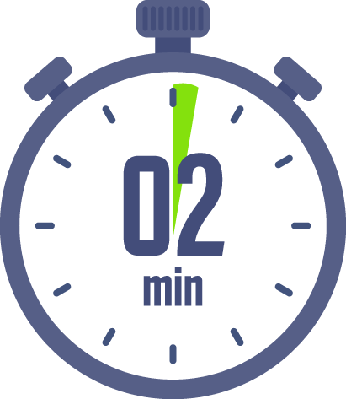
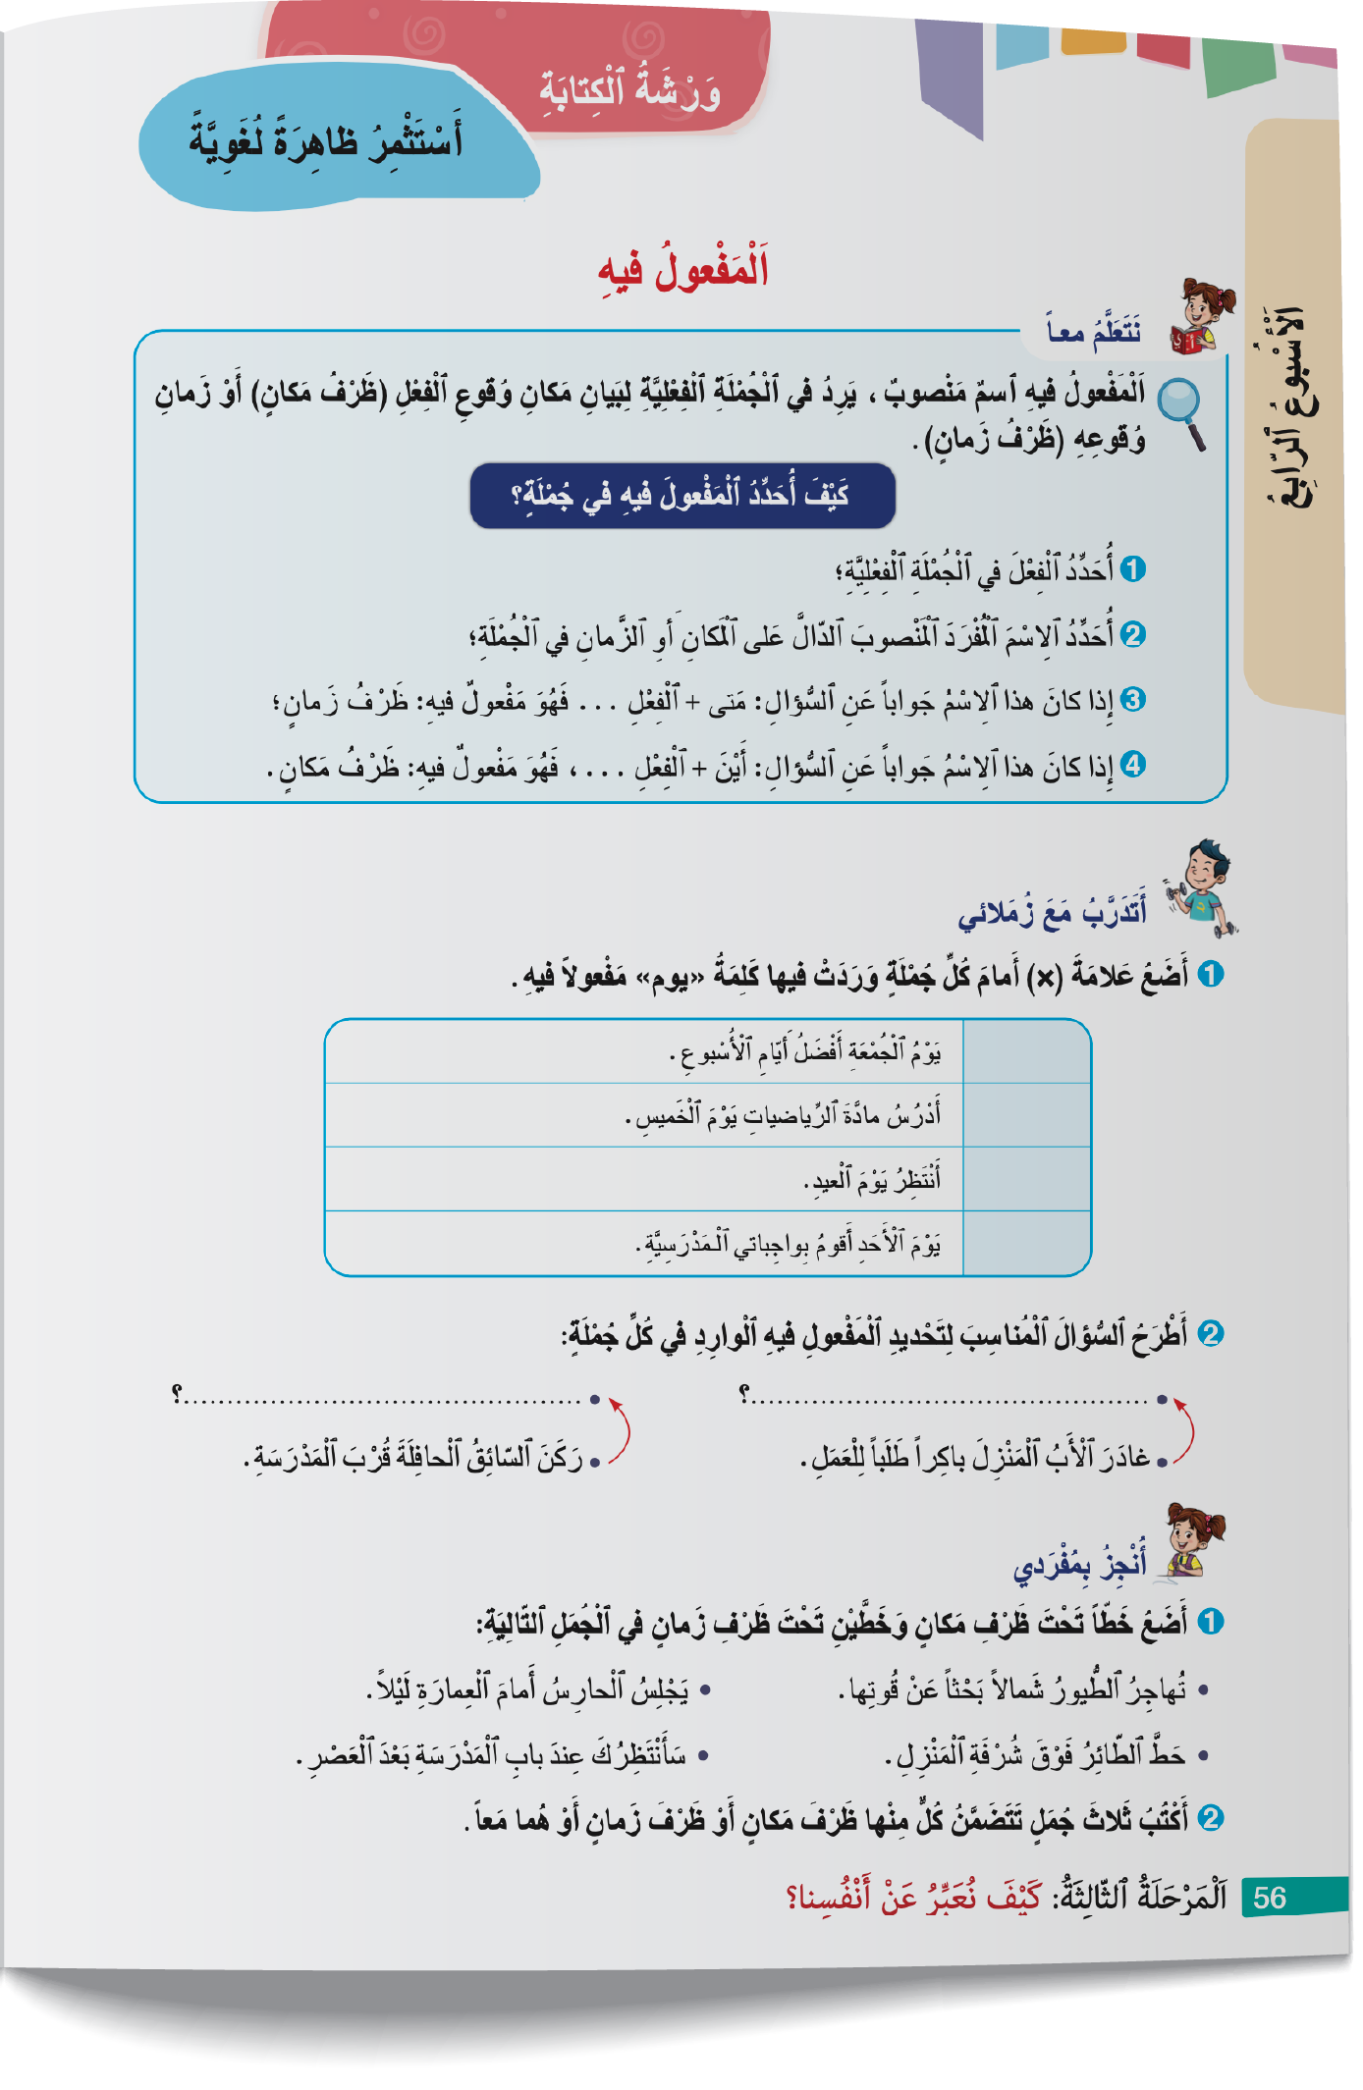
خذوا كراساتكم الصفحة ـــ 56 ـــ - أنجزوا نشاط « أتدرب مع زملائي» .
اختــتام الحــصة
تراكيب
قراءة ح3
افتتاح الحصة
رَكَّنَ

Slide 68
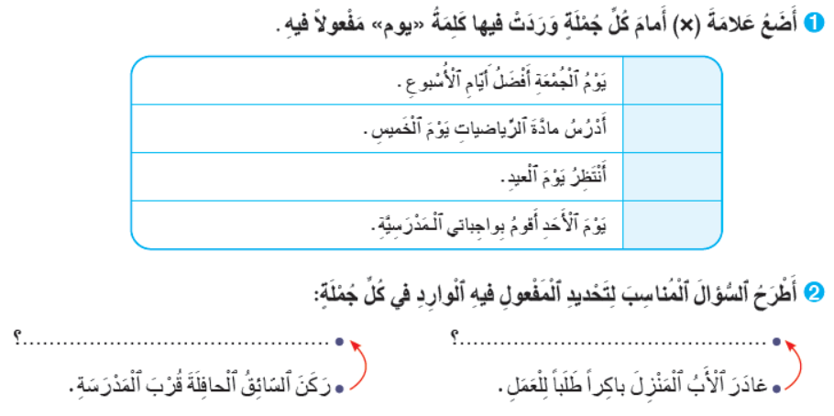
نصحح جماعة.
اختــتام الحــصة
تراكيب
قراءة ح3
افتتاح الحصة

Slide 69
صححوا على كراساتكم.
اختــتام الحــصة
تراكيب
قراءة ح3
افتتاح الحصة
×
×
أَيْنَ رَكَّنَ ٱلسّائِقُ ٱلْحافِلَةَ؟
مَتى غادَرَ ٱلْأَبُ ٱلْمَنْزِلَ ؟

Slide 70
على الصفحة نفسها، أنجزوا السؤال الأول من النشاط "أنجز بمفردي".
اختــتام الحــصة
تراكيب
قراءة ح3
افتتاح الحصة

Slide 71
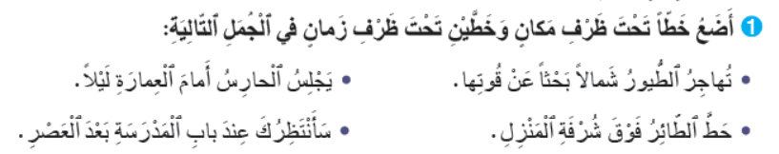
نصحح جماعة.
اختــتام الحــصة
تراكيب
قراءة ح3
افتتاح الحصة

Slide 72
صححوا على كراساتكم.
اختــتام الحــصة
تراكيب
قراءة ح3
افتتاح الحصة

Slide 73
اختتام الحصة
اختتام الحصة
ماذا تعلمت اليوم؟
الواجب المنزلي.

Slide 74
من يذكرنا بطريقة تحديد المفعول فيه في جملة؟
اختــتام الحــصة
تراكيب
قراءة ح3
افتتاح الحصة
ما ٱلْخُطُواتُ ٱلَّتي نَسْلُكُها لِتَحْديدِ ٱلْمَفْعولِ فيهِ في جُمْلَةٍ؟

Slide 75
قوموا بحفظ قصيدة « المشاعر أحوال» استعدادا للحصة المقبلة.
اختــتام الحــصة
تراكيب
قراءة ح3
افتتاح الحصة

Slide 76
الفائزون بنجمة السلوك هم:
اختــتام الحــصة
تراكيب
قراءة ح3
افتتاح الحصة

Slide 77

إلى اللقاء في الحصة المقبلة.
اختــتام الحــصة
تراكيب
قراءة ح3
افتتاح الحصة

Slide 78

بناء على إنجازات المتعلمين خلال الممارسة المستقلة
ما تقديرك لنسبة التحكم في هدف الدرس؟
تسجل النسبة على صفحة اليوم من مذكرة الأستاذ.

